Slide 1
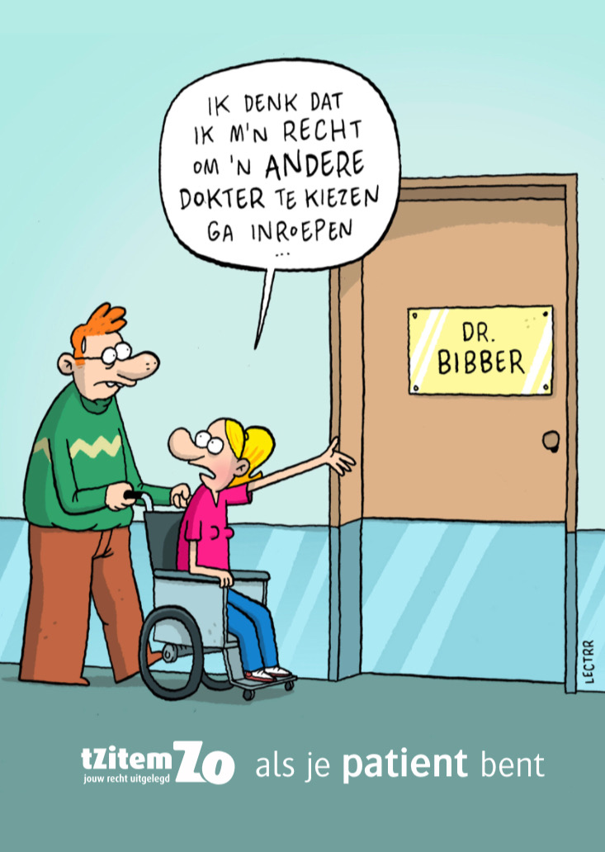
Nele Desmet
Juriste tZitemzo vzw
‘t Zitemzo... met minderjarige patiënten

Slide 2
Principiële
onbekwaamheid minderjarigen
uitzonderlijke
bekwaamheid voor minderjarige patiënten
(en cliënten jeugdhulp en op vlak van privacy)

Slide 3
B.W.
B.W. (= Algemene regel!!)
Federale regelgeving
Regelt o.a. de relatie minderjarige – wettelijke vertegenwoordigers (ouders/voogd)
In alle situaties (onderwijs, vrije tijd,…) tenzij specifieke, wettelijke uitzonderingen
+/- van kracht sinds 1804

Slide 4
B.W.
B.W. => Algemeen Beschermingsstatuut minderjarigen
MJ is rechtsbekwaam
=> Titularis van rechten en plichten
Bv. naam en nationaliteit, eigendom, onderwijs, gezondheidszorg,…
MJ is 1.handelingsonbekwaam (art. 1124 B.W.)
=> Kan zijn rechten en plichten niet zelfstandig uitoefenen
=> Kan geen rechtshandelingen stellen en niet in rechte optreden
Gevolg handelingsonbekwaamheid => 2.Vertegenwoordiging
MJ moet vertegenwoordigd worden door zijn wettelijke vertegenwoordigers (ouders of voogd)

Slide 5
B.W.
Zijn minderjarigen ‘wilsbekwaam’ of niet? Competentiediscussie :
=> (1) Is een MJ voldoende in staat om te oordelen wat in zijn belang is én
(2) om de gevolgen van zijn daden in te schatten?
=> Indien ja : dan zelfstandig zijn rechten uitoefenen!
Evolutie :
steeds meer wordt in de rechtspraktijk en in de regelgeving aanvaard dat MJ reeds wilsbekwaam zijn om (bepaalde) handelingen te stellen voor ze de meerderjarigheid bereikt hebben.
Gebaseerd op :
Objectief criterium : leeftijd Bv. Afstammingswetgeving, DRM*
Subjectief criterium : maturiteit Bv. Wet Patiëntenr., DRM*, privacy
*DRM= Decreet rechtspositie vd minderjarige in de integrale jeugdhulp

Slide 6
Wet Patiëntenrechten
Wet Patiëntenrechten (W.P.)
Federale wet (gezondheidszorg federale bevoegdheid)
van toepassing op rechtsverhoudingen inzake gezondheidszorg
verstrekt door een beroepsbeoefenaar in de gezondheidszorg aan een patiënt
Van kracht sinds 6 oktober 2002

Slide 7
Beroepsbeoefenaar in de gezondheidszorg:
artsen, tandartsen, vroedvrouwen, apothekers, kinesitherapeuten, verpleegkundigen, hulpverleners-ambulancier, paramedici (= apothekers-assistenten, audiologen, bandagisten, orthesisten en prothesisten, diëtisten, ergotherapeuten, personeel van laboratorium en biotechnologie en menselijke erfelijkheidstechniek, logopedisten, orthoptisten, podologen, personeel van medische beeldvorming, personen belast met vervoer van patiënten) zorgkundigen, én beoefenaars van niet-conventionele praktijken als de homeopathie, de chiropraxie, de osteopathie en de acupunctuur.
+ Klinisch psychologen en orthopedagogen
sinds 1 september 2016

Slide 8
Wet Patiëntenrechten
Bekwame mj oefent zelf patiëntenrechten uit! Art. 12 Wet Patiëntenrechten
§ 1. Bij een patiënt die minderjarig is, worden de rechten zoals vastgesteld door deze wet uitgeoefend door de ouders die het gezag over de minderjarige uitoefenen of door zijn voogd.
§ 2. De patiënt wordt betrokken bij de uitoefening van zijn rechten rekening houdend met zijn leeftijd en maturiteit. De in deze wet opgesomde rechten kunnen door de minderjarige patiënt die tot een redelijke beoordeling van zijn belangen in staat kan worden geacht, zelfstandig worden uitgeoefend

Slide 9
Wet Patiëntenrechten
Inschatting wilsbekwaamheid mj patiënt door beroepsbeoefenaar in de GZ:
(1) De MJ is voldoende in staat om te oordelen wat in zijn belang is +
(2) om de gevolgen van zijn daden/beslissingen in te schatten.
In de praktijk :
+ rekening houden met leeftijd: 15 à 16 jaar => 12 jaar
+ rekening houden met aard en risico van de ingreep

Slide 10
Wet Patiëntenrechten
Art. 8 WP Vrij toestemmen of weigeren
Geïnformeerd : zo volledig mogelijk : Doel, duur, frequentie, risico’s, alternatieven behandeling. Financiële gevolgen, wettelijke bepalingen,…
Voorafgaandelijk en tijdig <-> Veronderstelde toestemming ingeval urgentie
Recht om te weigeren
Ook als levensnoodzakelijke behandeling!
Recht op kwaliteitsvolle dienstverlening.
Voorafgaande, schriftelijke weigering van
welomschreven tussenkomst

Slide 11
Beslissingsrecht
Wilsbekwame mj: beslist zelf over gezondheidszorg
Wilsonbekwame mj: ouders beslissen
Interventie beroepsbeoefenaars gezondheidszorg?
Tegen wil bekwame, bewuste mj patiënt : in principe niet wegens grondrecht ‘niet schenden fysieke integriteit’ tenzij tussenkomst rechter!
Tegen wil ouders onbekwame patiënt?
Noodtoestand, gevaarsituatie => Ja
Eventueel zelf (belang MJ primeert!!)
Indien mogelijk met toestemming parket, rechter
Geen noodtoestand, gevaarsituatie => Steeds rechter inschakelen (via ouder, parket)

Slide 12
Toestemming Enkele specifieke situaties
(Niet-)heelkundige, esthetische
geneeskundige ingrepen. (+inst. WV.)
Abortus
Orgaantransplantatie (verzet WV.)
Euthanasie (+inst. WV.)
(Gedwongen) Opname geesteszieken

Slide 13
Inhoud en verdeling van het ouderlijk gezag

Slide 14
OUDERLIJK GEZAG
Welke ouder oefent het ouderlijk gezag uit?
Wanneer 2 juridische ouders bekend, in leven en in staat om ouderlijk gezag uit te oefenen:
Art. 373 B.W. => co-ouderschap : samen uitoefenen ouderlijk gezag
Art. 373, lid 2 => vermoeden t.a.v. derden ter goeder trouw dat ene ouder met toestemming andere ouder handelt!

Slide 15
OUDERLIJK GEZAG
Uitzonderlijk => exclusief ouderlijk gezag :
Deze ouder oefent ouderlijk gezag alleen uit
Andere ouder behoudt recht op contact en info!
Wanneer slechts 1 ouder in staat is om het ouderlijk gezag uit te oefenen => Alleen
Wanneer geen ouder in staat om ouderlijk gezag uit te oefenen => Voogd
Er kan zich maar één iemand succesvol boven/tegen juridische ouders van mj of boven/tegen bekwame mj plaatsen => (familie- of jeugd-)rechter!!

Slide 16
OUDERLIJK GEZAG Beperking recht op informatie
Beroepsgeheim t.a.v. minderjarige patiënten tegenover hun ouders?
ouderlijk gezag:
beslissingsrecht fundamentele aspecten opvoeding minderjarige kinderen
=> Informatie nodig om kwaliteitsvolle beslissingen te kunnen nemen
<-> Wilsbekwame minderjarige patiënten beslissen zelf
over gezondheidszorg
=> ouders geen nood aan informatie
Beroepsgeheim tegenover ouders bekwame mj!

Slide 17
Plichten patiënt
Betalen honorarium
Deels tussenkomst mutualiteit (+ soms
hospitalisatieverzekering) van ouders (BG??)
Voor minderjarigen soms moeilijk en
mogelijke beperking op uitoefening rechten
-> Derdebetalersregeling
-> Wijkgezondheidscentra (of andere diensten zoals CLB,…)
-> Sommige beroepsbeoefenaars laten remgeld vallen…

Slide 18
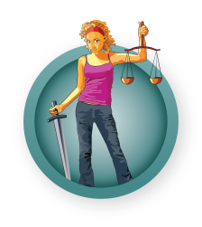
Meer informatie ?
Juridische helpdesk tZitemzo jurist@tzitemzo.be - 09/234.19.72
Fiche ‘t Zitemzo. Jeugdrecht… met
De rechten van minderjarige patiënten
Folder ‘t Zitemzo… als je patiënt bent
Affiche ‘Rechten van
minderjarige patiënten’
=> www.tzitemzo.be/professionelen

